Slide 1
APRESENTAÇÃO DO TRABALHO PARA A DISCIPLINA DE TÉCNICAS DE PROGRAMAÇÃO DO CURSO DE ENGENHARIA DE COMPUTAÇÃO DA UTFPR: DESCENT INTO MADNESS
Lucas Eduardo Bonancio Skora, Thiago de Mendonça Mildemberger
lucasskora@alunos.utfpr.edu.br, thimil@alunos.utfpr.edu.br

Slide 2
Requisitos
N. | Requisitos Funcionais
1 | Apresentar menu de opções aos usuários do Jogo.
2 | Permitir um ou dois jogadores aos usuários do Jogo, sendo que no último caso seria para que os dois joguem de maneira concomitante.
3 | Disponibilizar ao menos duas fases que podem ser jogadas sequencialmente ou selecionadas.
4 | Ter três tipos distintos de inimigos (o que pode incluir ‘Chefão’, vide abaixo), sendo que pelo menos um dos inimigos deve ser capaz de lançar projetil contra o(s) jogador(es).
5 | Ter a cada fase ao menos dois tipos de inimigos com número aleatório de instâncias, podendo ser várias instâncias e sendo pelo menos 5 instâncias por tipo.
6 | Ter inimigo “Chefão” na última fase

Slide 3
Requisitos
N. | Requisitos Funcionais
7 | Ter três tipos de obstáculos.
8 | Ter em cada fase ao menos dois tipos de obstáculos com número aleatório de instâncias (i.e., objetos) → usa mesmas instâncias sendo pelo menos 5 instâncias por tipo.
9 | Ter representação gráfica de cada instância.
10 | Ter em cada fase um cenário de jogo com os obstáculos.
11 | Gerenciar colisões entre jogador e inimigos, bem como seus projeteis (em havendo).
12 | Gerenciar colisões entre jogador e obstáculos.
13 | Permitir cadastrar/salvar dados do usuário, manter pontuação durante jogo, salvar pontuação e gerar lista de pontuação (ranking).
14 | Permitir Pausar o Jogo
15 | Permitir Salvar Jogada.

Slide 4
Requisitos
Porcentagem dos requisitos cumpridos:
100%

Slide 5
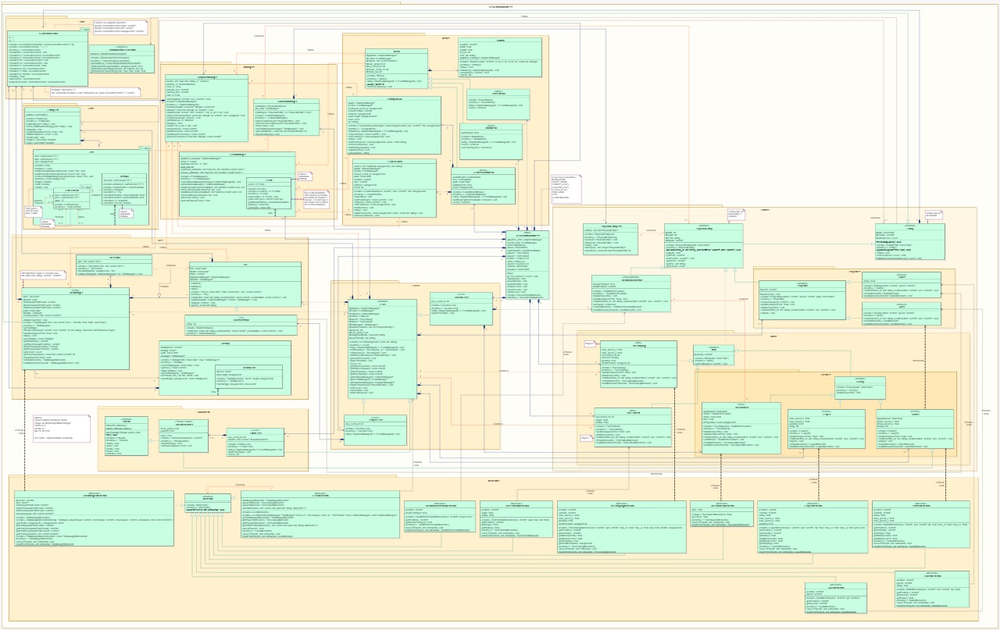
Diagrama de Classes

Slide 6
Tabela de conceitos utilizados
Elementares:
- Classes, objetos. & - Atributos (privados), variáveis e constantes. & - Métodos (com e sem retorno). | Sim | Todos .hpp e .cpp
- Métodos (com retorno const e parâmetro const). & - Construtores (sem/com parâmetros) e destrutores | Sim | Todos .hpp e .cpp
- Classe Principal. | Sim | Main.cpp & DescentIntoMadness.hpp/.cpp
- Divisão em .h e .cpp. | Sim | No desenvolvimento como um todo.

Slide 7
Tabela de conceitos utilizados
Relações de:
- Associação direcional. & - Associação bidirecional. | Sim | Bidirecional entre CollisionManager e PhysicalEntity, direcional entre Entity e GraphicsManager (por exemplo)
- Agregação via associação. & - Agregação propriamente dita. | Sim | Via associação entre Tile (e derivadas) e TileManager, propriamente dita entre Entity e GeometricVector.
- Herança elementar. & - Herança em diversos níveis. | Sim | Elementar entre Entity e TileManager, em múltiplos níveis entre Entity e Mob.
- Herança múltipla. | Sim | ThreadedCaster herdando de Caster e Thread

Slide 8
Tabela de conceitos utilizados
Ponteiros, generalizações e exceções
- Operador this. | Sim | Em vários momentos.
- Alocação de memória (new & delete). | Sim | Em vários momentos.
- Gabaritos/Templates criada/adaptados pelos autores (e.g. Listas Encadeadas via Templates). | Sim | Classe List e GeometricVector.
- Uso de Tratamento de Exceções (try catch). | Sim | Classe TileManager (durante o desenvolvimento)

Slide 9
Tabela de conceitos utilizados
Sobrecarga de:
- Construtoras e Métodos. | Sim | Classe GeometricVector (construtores) e Level (método bindPlayer).
- Operadores (2 tipos de operadores pelo menos). | Sim | Classe GeometricVector.
Persistência de Objetos (via arquivo de texto ou binário)
- Persistência de Objetos. | Sim | Pacotes Mementos e Levels.
- Persistência de Relacionamento de Objetos. | Sim | Idem item anterior.

Slide 10
Tabela de conceitos utilizados
Virtualidade:
- Métodos Virtuais. | Sim | Classe Tile, por exemplo.
- Polimorfismo | Sim | Chamadas à draw , update e initializeGeneric de Entity na classe EntityList.
- Métodos Virtuais Puros / Classes Abstratas | Sim | Classe Entity, por exemplo.
- Coesão e Desacoplamento | Sim | No projeto como um todo.

Slide 11
Tabela de conceitos utilizados
Organizadores e Estáticos
- Espaço de Nomes (Namespace) criada pelos autores. | Sim | No projeto como um todo.
- Classes aninhadas (Nested) criada pelos autores. | Sim | Classes List, TileMap e EventManager.
- Atributos estáticos e métodos estáticos. | Sim | Classe RandomValueGenerator.
- Uso extensivo de constante (const) parâmetro, retorno, método... | Sim | No projeto como um todo.

Slide 12
Tabela de conceitos utilizados
Standard Template Library (STL) e String OO
- A classe Pré-definida String ou equivalente. & - Vector e/ou List da STL (p/ objetos ou ponteiros de objetos de classes definidos pelos autores) | Sim | Classes Entity e TileVector, por exemplo.
- Pilha, Fila, Bifila, Fila de Prioridade, Conjunto, Multi-Conjunto, Mapa OU Multi-Mapa. | Sim | Classes Level (Conjunto), LeaderBoard (Multi-mapa) e EventManager (Mapas).

Slide 13
Tabela de conceitos utilizados
Programação concorrente
- Threads (Linhas de Execução) no âmbito da Orientação a Objetos, utilizando Posix, C-Run-Time OU Win32API ou afins. | Classe Thread, classe ThreadedCaster.
- Threads (Linhas de Execução) no âmbito da Orientação a Objetos com uso de Mutex, Semáforos, OU Troca de mensagens. | Idem

Slide 14
Tabela de conceitos utilizados
Biblioteca Gráfica / Visual
- Funcionalidades Elementares. & - Funcionalidades Avançadas como: tratamento de colisões duplo buffer | Sim | Carregar e desenhar imagens na tela, escrever texto e duplo buffer através da biblioteca SFML.
- Programação orientada e evento em algum ambiente gráfico. OU - RAD – Rapid Application Development (Objetos gráficos como formulários, botões etc). | Sim | Classe EventManager e uso das funcionalidades de eventos da SFML.

Slide 15
Tabela de conceitos utilizados
Interdisciplinaridades por meio da utilização de Conceitos de Matemática e/ou Física.
- Ensino Médio. | Sim | Velocidade e aceleração, coordenadas cartesianas
- Ensino Superior. | Sim | Soma, subtração e multiplicação por escalar com vetores, versores;

Slide 16
Tabela de conceitos utilizados
Engenharia de Software
- Compreensão, melhoria e rastreabilidade de cumprimento de requisitos. | Sim | Reuniões com o professor e monitor.
- Diagrama de Classes em UML. | Sim | No desenvolvimento como um todo.
- Uso efetivo (quiçá) intensivo de padrões de projeto (particularmente GOF). | Sim | Classe RandomValueGenetator (Singleton), pacote Mementos (Memento).
- Testes a luz da Tabela de Requisitos e do Diagrama de Classes. | Sim | Reuniões com o professor e monitor, testes.

Slide 17
Tabela de conceitos utilizados
Execução de Projeto
- Controle de versão de modelos e códigos automatizado (via SVN e/ou afins) OU manual (via cópias manuais). & - Uso de alguma forma de cópia de segurança (backup). | Sim | Repositório no Github.
- Reuniões com o professor para acompanhamento do andamento do projeto. | Sim | 4: 29/10, 12/11, 19/11, 21/11
- Reuniões com monitor da disciplina para acompanhamento do andamento do projeto. | Sim | 9: 21/10, 23/10, 25/10, 06/11, 8/11, 11/11, 13/11, 18/11, 22/11
- Revisão do trabalho escrito de outra equipe e vice-versa. | Sim | Revisão do trabalho da dupla do Franco Barpp Gomes e João Vítor Dotto Rissardi.

Slide 18
Tabela de Conceitos
Porcentagem de conceitos utilizados:
100%

Slide 19
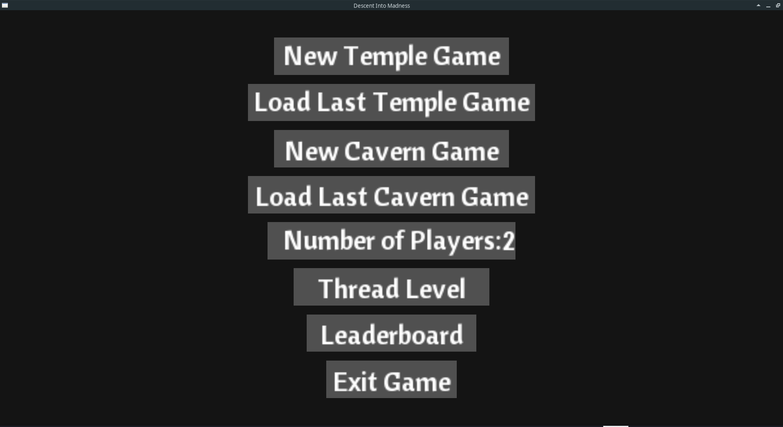
Fotos ou vídeo do jogo executando

Slide 20
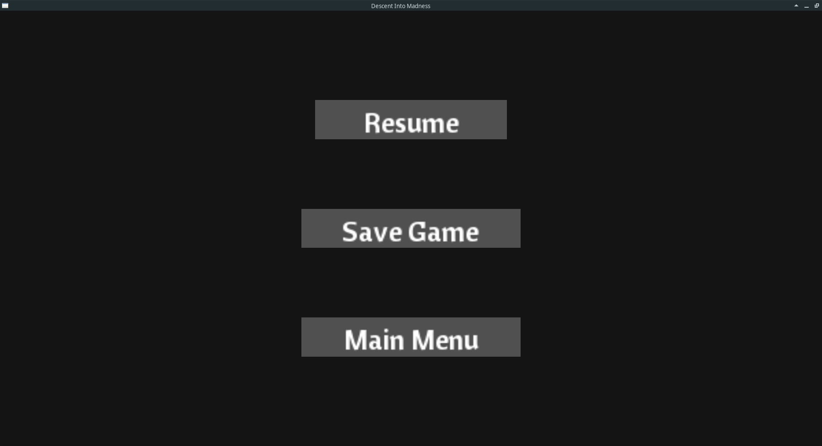
Fotos ou vídeo do jogo executando

Slide 21
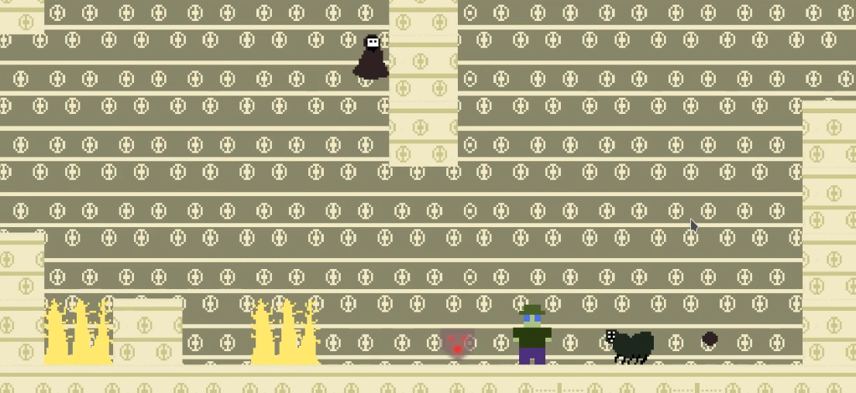
Fotos ou vídeo do jogo executando

Slide 22
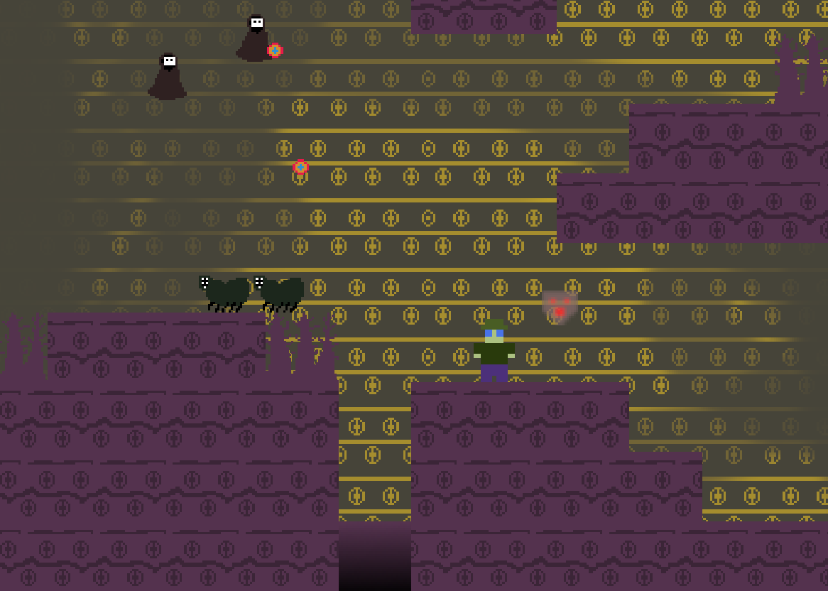
Fotos ou vídeo do jogo executando

Slide 23
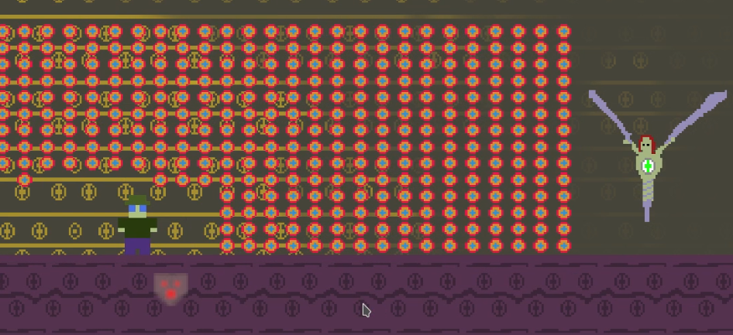
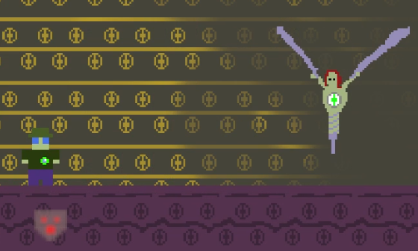

Slide 24
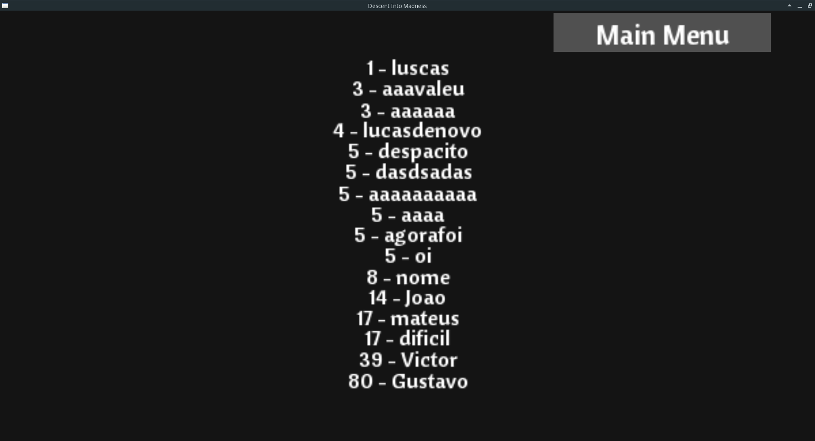

Slide 25
Conclusão geral dos resultados alcançados
- Importância de planejar antes de desenvolver
- Entendimento profundo do paradigma orientado à objetos

